Slide 1

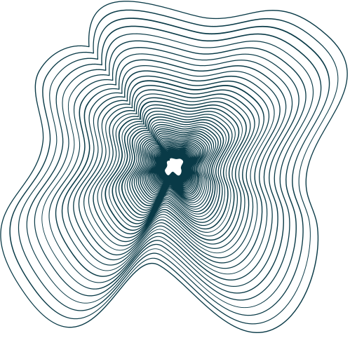

Adelia Neyoan
Penjelasan singkat tentang vue serta fitur-fitur yang terdapat pada vue.

Slide 2

Penjelasan Tentang Vue JS
VueJS adalag sebuah framework JavaScript untuk membangun aplikasi web atau tampilan interface website agar terlihat lebih menarik. VueJS dapat diginakan dalam membangun sebuah aplikasi yang berbasis user interface.
Framework ini juga menawarkan berbagai fitur yang dapat membantu user dalam membangun aplikasi skalabel. Hal ini membuat VueJS populer di kalangan pengembang web yang mencari solusi yang mudah digunakan dan ringan untuk membangun aplikasi web yang berkualitas.

Slide 3


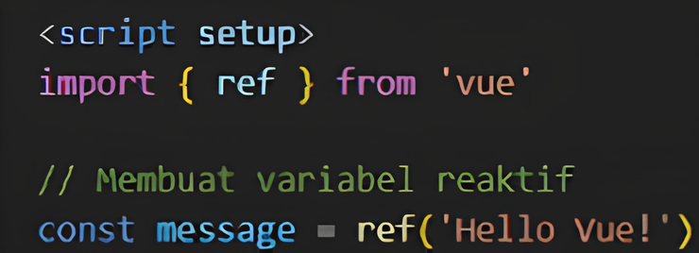
Variabel Reaktif
Variabel reaktif merujuk pada sebuah variabel yang dilacak oleh sistem reaktif Vue. Artinya ketika user merubah nilai variabel, maka secara otomatis akan memperbarui DOM (Document Object Model) tanpa harus menulis banyak kode untuk melakukan pembaruan.
Contoh:

Slide 4

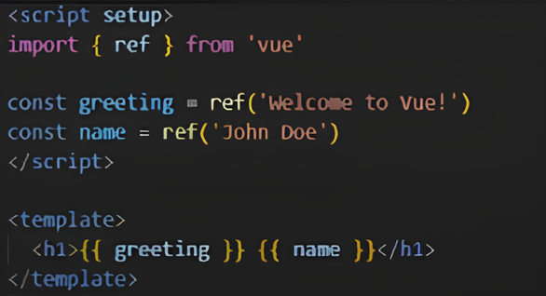
Text Interpolation
Text interpolation adalah cara untuk mennyisipkan sebuah nilai ke dalam Javascript langsung ke dalam elemen HTML. Hal ini memungkinkan binding data secara otomatis antara data/model dengan tampilan.
Contoh:

Slide 5

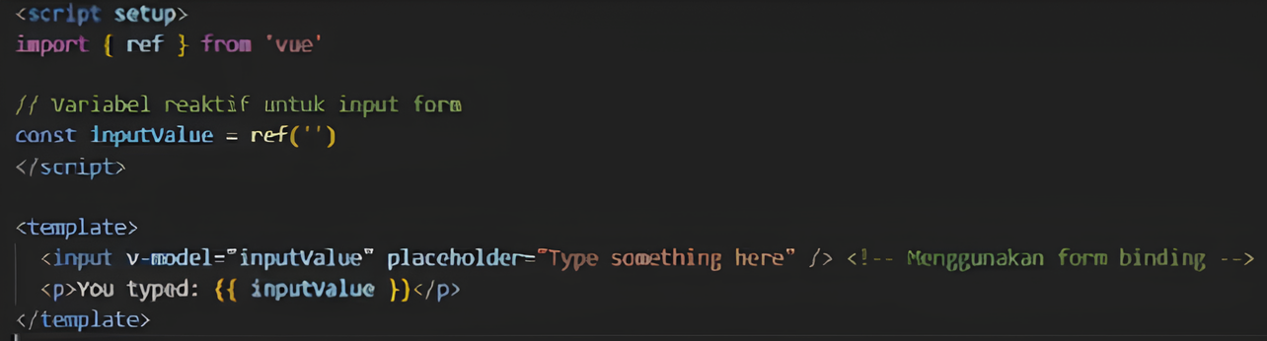
Form Binding
Dorm Binding adalah fitur yang memungkinkan untuk menghubungkan elemen dalam data secara dinamis. Dengan menggunakan form binding, nilai akan otomatis terikat ke data model dalam vue, sehingga akan dapat dilihat setiap perubhanannya.

Slide 6

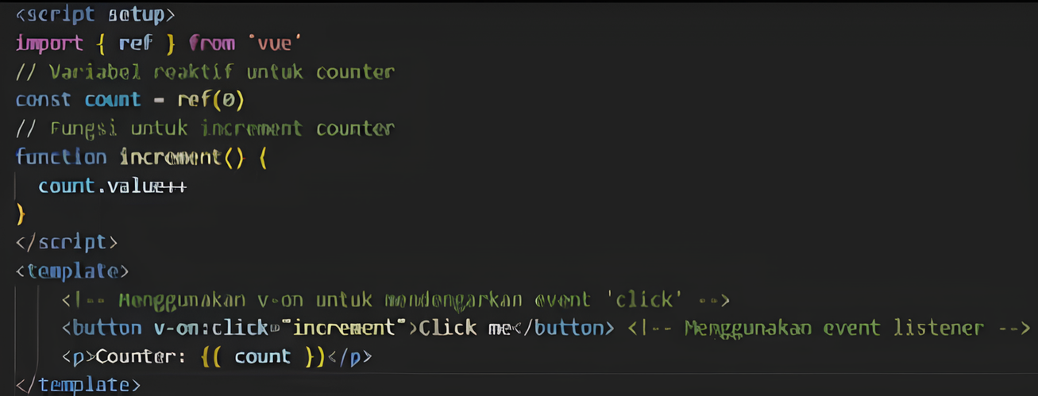
Event Listener
Event listener digunakan untuk menangani interaksi dengan project seperti penggunaan klik, ketikan atau tindakan lainnya pada elemen HTML. Vue.js menyediakan cara yang mudah dan terstruktur dalam menambahkan event listener pada eleme elemen DOM.
Contoh:

Slide 7

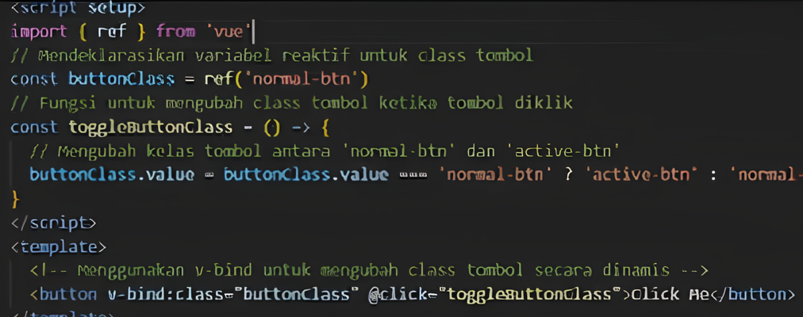
Attribut Binding
Atribut binding memungkinkan untuk mengikat nikai ke atrubut HTML. Ini sangat berguna karena lebih interaktif fan responsif utuk mengubah atribut HTML.
Contoh:

Slide 8

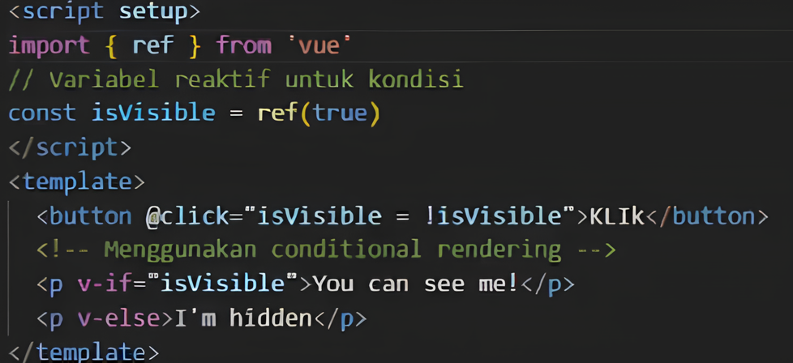
Conditional Rendering
Cinditional rendering memungkinkan untuk menampilkan atau menyembunyilakan sebuah elemen HTML berdasarkan kondisi tertentu. Fitur conditional rendering berguna dalam membuat antarmuka yang dinamis.
Contoh:

Slide 9
Thank You
Semoga penjelasan saya mudah difahami

